Slide 1
Презентация на тему : «Камень в городе: ознакомление дошкольников с минералами, использованными при строительстве Санкт-Петербурга»
Выполнила воспитатель Академии ледовых видов спорта «Динамо Санкт-Петербург» Егорова Ксения Вильсоровна

Slide 2
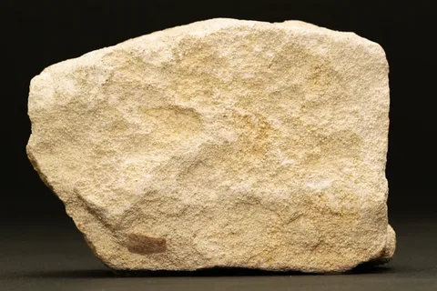
Известняк.
Один из наиболее часто использовавшихся в убранстве Санкт-Петербурга натуральных камней (после гранита) — это известняк, Путиловская плита. Цвет их, как правило, серый из-за примеси углеродистых веществ, либо желтый — этот тон дает примесь природных гидроксидов железа, именуемых железными охрами.

Slide 3
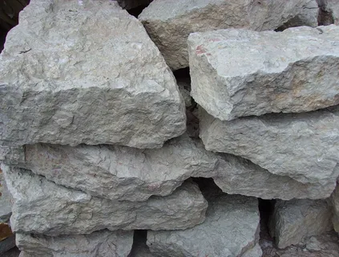
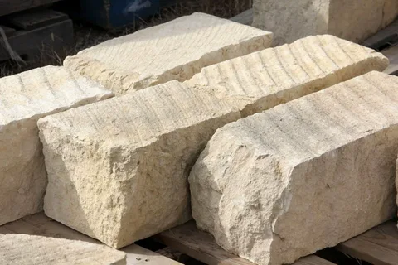
Известняк – это осадочная порода, состав которой максимально насыщен содержанием кальцита и примесей. В составе материала также встречаются частицы кремния, извести, кварца, фосфатов и других веществ, которые способствуют снижению пористости и повышению прочности.

Slide 4
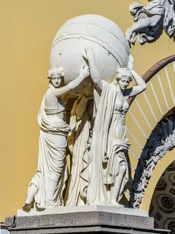
Использование в Санкт-Петербурге:
Известняк использовали преимущественно для облицовки искусственных скал и других парковых украшений. Этим камнем отделаны многие фасады, а блоки из него были использованы для возведения колонн Казанского собора. Из такого же известняка изваян ряд городских скульптур — к примеру, стоящие по сторонам главной арки Адмиралтейства морские нимфы, которые поддерживают небесную и земную сферы.

Slide 5
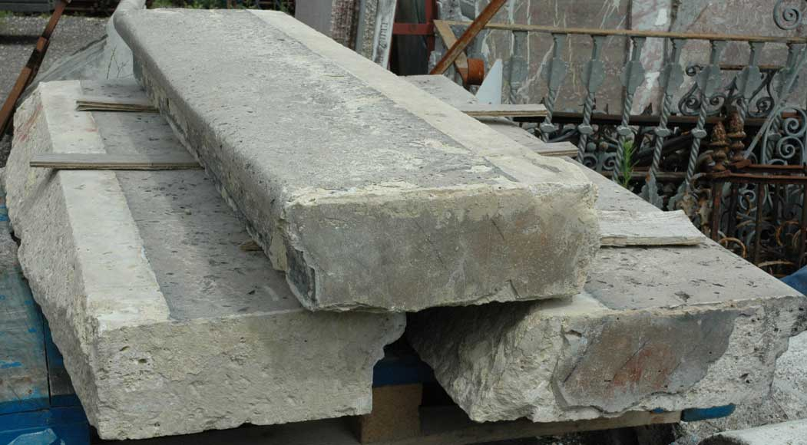
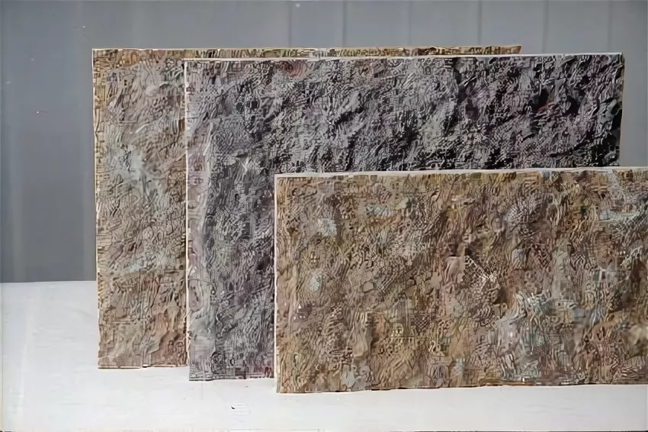
Путиловская плита – первый камень в Санкт-Петербурге, он же – известняк.
С расширением масштабов строительства Петербурга увеличивались потребности и в Путиловской плите, он же известняк. Именно из нее сложены цоколи многих зданий и памятников в Северной столице, в огромном количестве она шла на изготовление ступеней и карнизов, ею мостились тротуары.

Slide 6
Загадки:

Slide 7
Спасибо за внимание!

